Slide 2
Nazwa szkoły:
Gimnazjum im. Janusza Korczaka w Chojnie
ID grupy:
98/2_P_G1
Opiekun: Edyta Warda
Kompetencja : Przedsiębiorczość
Temat projektowy : Tworzenie strategii marketingowej przedsiębiorstwa na przykładzie biura podróży
Semestr/rok szkolny:
Semestr IV 2011/2012 r.

Slide 3
Główny cel
Celem prezentacji jest stworzenie biura podróży w naszym mieście (oczywiście „na niby”). Do pracy podeszłyśmy z zapałem, bo pomysł wydawał nam się ciekawy.

Slide 4
Ustaliłyśmy następujący plan działania
Zapoznać się z elementami marketingowymi dotyczącymi strategii.
Przeprowadzić ankietę w naszej gminie i szkole na temat letniego wypoczynku.
Przeprowadzić wywiady w pobliskich biurach podróży (Chojna, Szczecin, Schwedt – Niemcy) i zorientować się w ich działalności.
Znaleźć lokum dla naszego biura.
Opracować działania marketingowe związane z uruchomieniem biura.
W dalszej części prezentacji przedstawimy, to czego udało nam się dokonać w powyższym zakresie.

Slide 5
Strategia marketingowa oznacza wybór celów realizowanych przez przedsiębiorstwa na rynku w warunkach konkurencji oraz dostosowywanie się do zmian i wpływanie na rynek dla osiągnięcia na nim sukcesu.
Wybór właściwej strategii jest ważną decyzją o długofalowym, strategicznym znaczeniu, podejmowaną przez współczesne przedsiębiorstwo .W procesie wyboru szczególnego znaczenia nabiera ustalenie strategicznej pozycji firmy oraz określenie alternatywnej strategii działania.
Każdy wariant opracowanej przez przedsiębiorstwo strategii powinien zawierać:
zestaw celów strategicznych,
sposoby osiągania celów,
określenie zestawu produktów lub usług, które będą wytwarzane, poziomu cen, sposobów sprzedaży tych produktów oraz działań promocyjnych,
analizę stanu własnych struktur organizacyjnych, a także kultury organizacyjnej pod kątem możliwości dostosowania ich do strategii.
„Kompendium wiedzy marketingu” E . Jerzyk, A . Kaniewska

Slide 6
Proces wyboru strategii Rys. nr 1
„Kompendium wiedzy marketingu” E . Jerzyk, A .Kaniewska
Wybór strategii
Alternatywne strategie
Otoczenie i zasoby wpływające na sytuację strategiczną firmy
Strategiczna pozycja firmy

Slide 7
Marketing mix, kompozycja marketingowa - jest to inaczej kompozycja marketingowa, czyli takie elementy (instrumenty) za pomocą których możemy oddziaływać na rynek.
Najbardziej popularna koncepcja marketingu mix to tzw. "4p" czyli z ang.: product, price, place, promotion.
Product (produkt)
Mówiąc o produkcie omawiamy m.in: asortyment, jakość, markę, opakowanie, usługi. Współcześnie mówiąc o cechach produktu koncentrujemy się na potrzebach docelowych klientów, jakie produkt ma zaspokajać. W tym elemencie zawierają się działania wspierające produkt (gwarancja, pomoc techniczna,nazwa)
Price (cena)
Cenę charakteryzuje się za pomocą: polityki cenowej, rabatów, warunków płatności
Place (strategia dystrybucji)
Omawia zarówno kanały dystrybucji jak rozwiązania logistyczne
Promotion (promocja)
-promocja osobista
-reklama
-promocja dodatkowa (inaczej: promocja uzupełniająca, promocja sprzedaży), zaliczamy tu także: merchandising
-public relations, zaliczamy do niego także: sponsoring
„Kompendium wiedzy marketingu” E . Jerzyk, A . Kaniewska

Slide 8
Formuła 4C
Jest koncepcją z punktu widzenia klienta. Powstała ona w 1990 roku, zaproponował ją Robert Lauterborn, gdzie stwierdził, że klasyczna formuła, koncentruje się na punkcie widzenia przedsiębiorstwa, a w marketingu ważniejsze są ujęcia z perspektywy klienta.
Zaproponował on poniższą formułę:
-customer value - są to wartości, korzyści jaki wynikają z oferty dla klienta (odpowiednik produktu - 4P)
-cost - koszty jakie ponosi klient (odpowiednik ceny - 4P)
-convenience - wygoda, dostępność nabycia produktu przez klienta (odpowiednik dystrybucji - 4P)
-communication - komunikacja z rynkiem odpowiednik promocji -4P)
W obu koncepcjach występują te same elementy jednak formuła 4C skupia uwagę na potrzebach, pragnieniach klienta.
„Kompendium wiedzy marketingu” E . Jerzyk, A . Kaniewska

Slide 9
Pierwszym etapem formułowania strategii marketingowej powinna być analiza słabych i mocnych stron firmy oraz szans i zagrożeń ze strony otoczenia, tzw. analiza SWOT.
Analiza SWOT jest znaną na świecie i chętnie stosowaną przez specjalistów, m.in. Od marketingu, metodą oceny sytuacji strategicznej firmy. Jest narzędziem szybkim i łatwym w użyciu, nawet dla nieprofesjonalistów. SWOT – to akronim angielskich słów STRENGHS(mocne strony), WEAKNESSES ( słabe strony), OPPORTUNITIES (szanse) i THREATS ( zagrożenie).
„Marketing ” M . Zajączkowski

Slide 10
Analiza SWOT wykorzystuje prosty schemat klasyfikacji, dzieląc wszystkie czynniki wpływające na obecną i przyszłą sytuację strategiczną przedsiębiorstwa według:
Miejsca powstania - na wewnętrzne i zewnętrzne,
Sposobu oddziaływania – na pozytywne i negatywne.
Ze skrzyżowania tych dwóch kryteriów powstają cztery grupy czynników:
Zewnętrzne pozytywne, czyli SZANSE,
Zewnętrzne negatywne, czyli ZAGROŻENIA
Wewnętrzne pozytywne, czyli MOCNE STRONY (Atuty)
Wewnętrzne negatywne, czyli SŁABE STRONY.
„Kompendium wiedzy marketingu” E. Jerzyk, A . Kaniewska

Slide 11
W celu zapoznania się z funkcjonowaniem biura podróży postanowiłyśmy odwiedzić następujące placówki :
„Magic Tour” - Chojna
„Centrum podróży” - Szczecin
„Thomas Cook” Schwedt - ( Niemcy)
„IC – Reiseech” Schwedt - ( Niemcy)
Wizyta w tych biurach otworzyła nam oczy na specyfikę pracy, obsługę klienta, reklamę, współpracę z innymi instytucjami (ubezpieczenia, transport). Mogłyśmy się przyjrzeć jak jest wyposażony lokal i jak są eksponowane oferty.

Slide 12
Porównanie ofert biur podróży Tabela nr 2
Biuro podróży | Thomas Cook(Schwedt) | Magic Tour (Chojna) | Centrum Podróży (Szczecin) | IC- REISEECK (Schwedt)
Rok powstania | 1991 r. | 2010 r. | 2002 r. | 2007 r.
Najczęściej wybierane oferty | Hiszpania, Grecja, Wyspy kanaryjskie, Karaiby, polskie wybrzeże | Egipt, Turcja, Tunezja | Turcja, Grecja, Hiszpania, Egipt, Tunezja, Wyspy Kanaryjskie, Izrael | Wybrzeże bałtyckie, Chorwacja, Turcja, Egipt, Grecja, Włochy, Hiszpania
Kwota najczęstszychwycieczek tydz./os. | 300 euro | 1500 – 3000 zł | 1700 zł | 140-240 euro
Najtańsza wycieczka | 10 euro | 999 zł | 500 zł | 99 euro
Najdroższa wycieczka | Brak limitu | Brak limitu | Brak limitu | Brak limitu
Opracowanie własne na podstawie przeprowadzonych wywiadów.

Slide 13
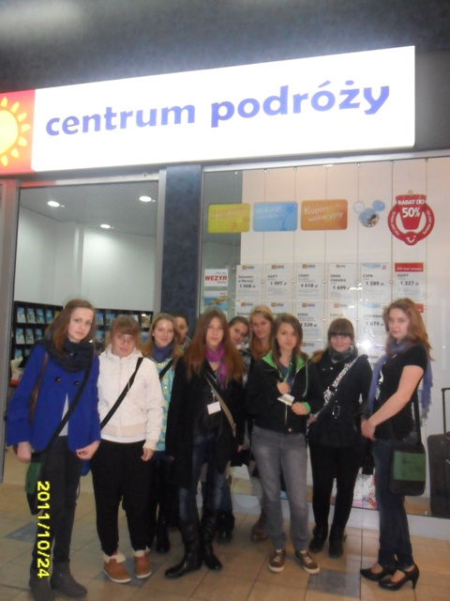
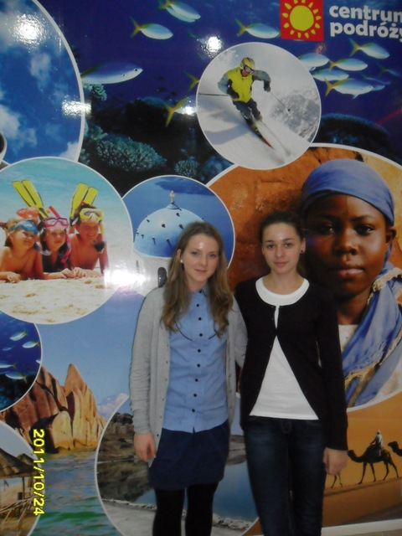
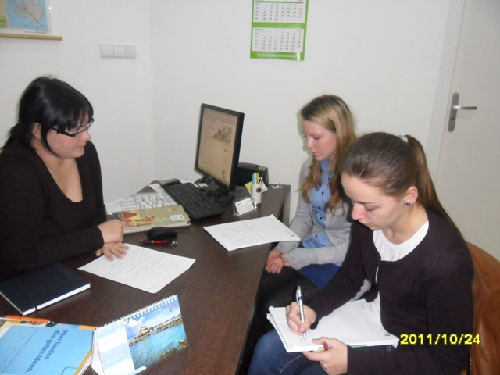
Z wizytą w „Centrum Podróży” w Szczecinie

Slide 14
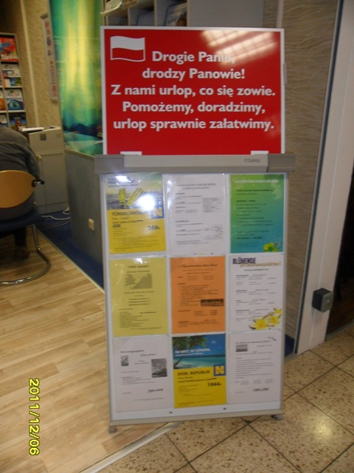
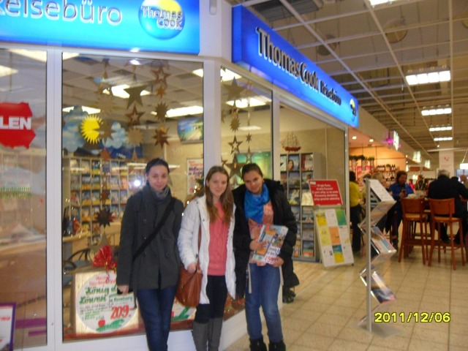
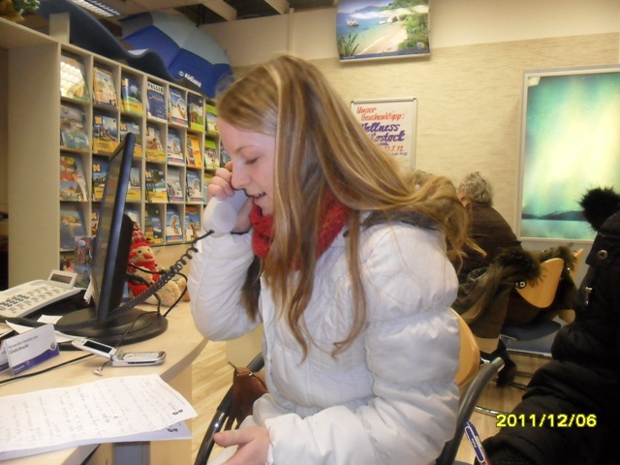
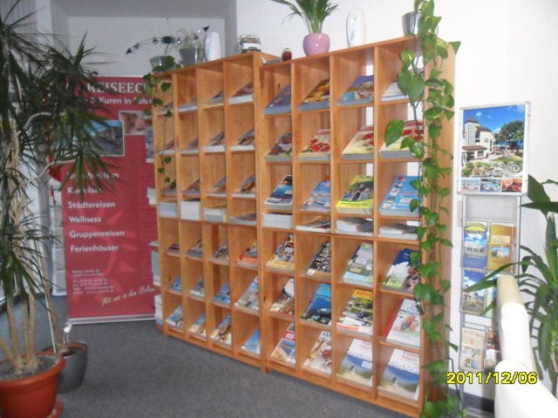
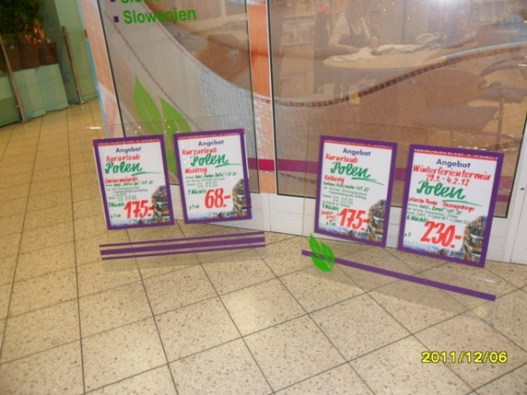
„Thomas Cook” i „IC – Reiseech” w Schwedt

Slide 15
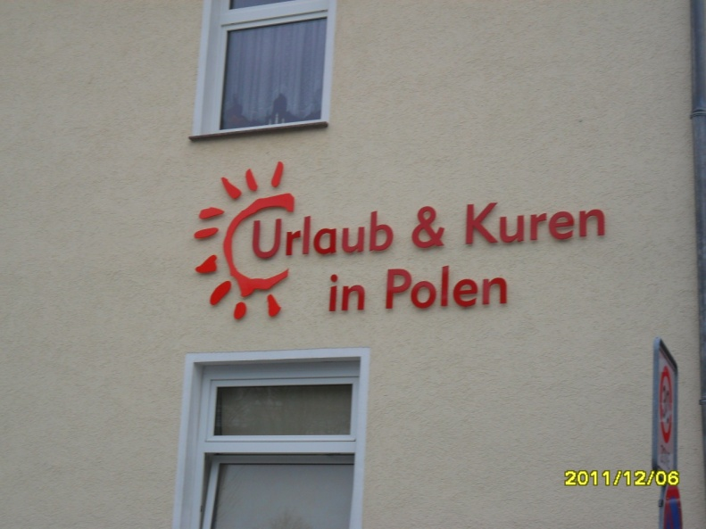
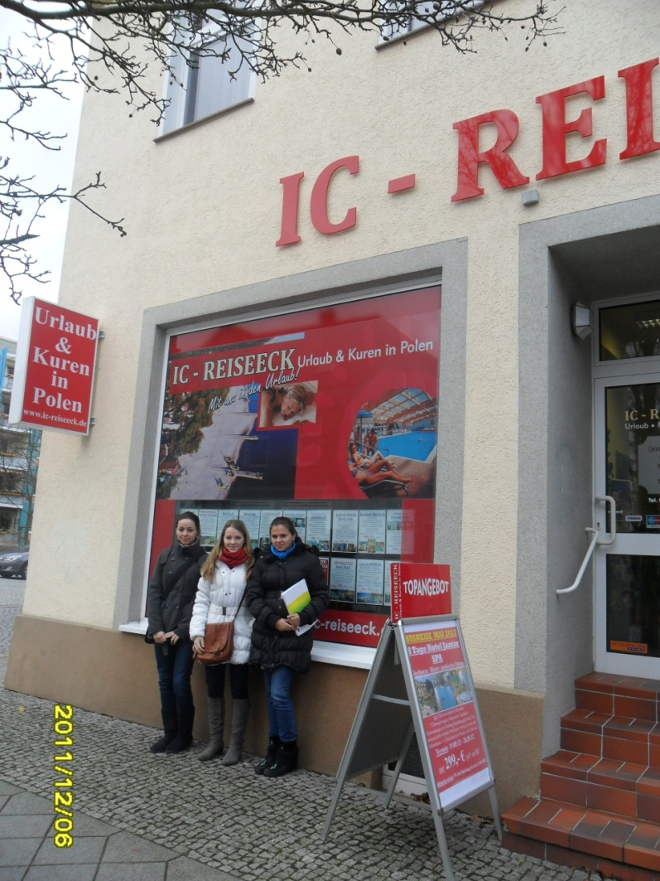
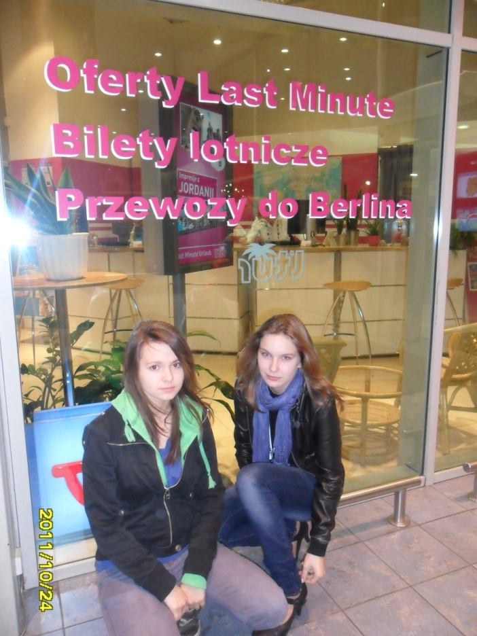

Slide 16
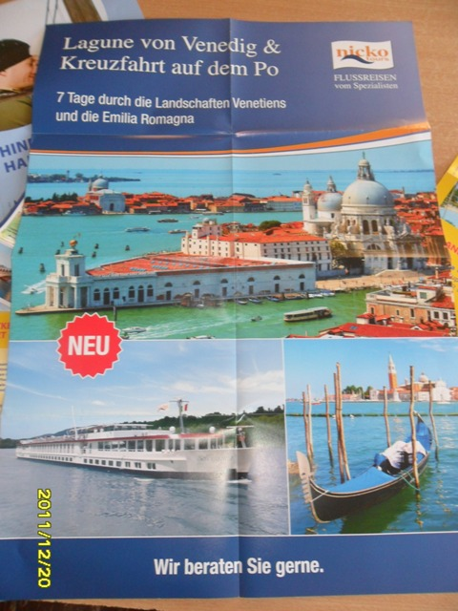
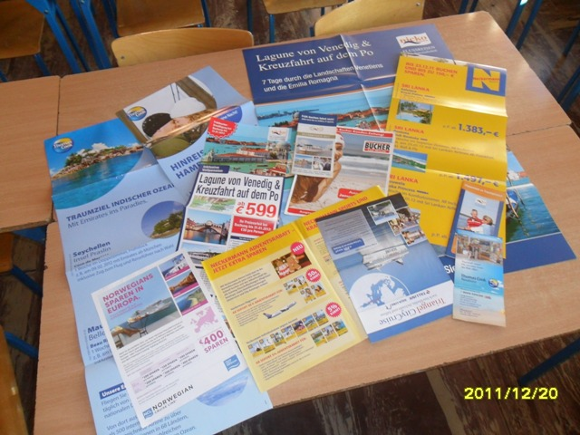
Zebrane foldery.

Slide 17
Każde z odwiedzonych przez nas biur ma swoich stałych klientów. Okazuje się, że dla Niemców atrakcyjne są wycieczki do Polski, głównie do ośrodków SPA nad Morzem Bałtyckim. Ponad to zarówno w Polsce jaki w Niemczech popularna jest Grecja, Hiszpania, Egipt, Turcja. Koszty wycieczek są bardzo zróżnicowane i wiadomo, że zależą głównie od środków transportu, miejsca docelowego, czasu pobytu i wielu innych czynników. Najdroższa wycieczka o jakiej słyszałyśmy to sprzedana w chojeńskim biurze podróży 10-dniowa podróż dla 4 osobowej rodziny na Karaiby, kosztowała 40000zł. (to był chyba ,,full-wypas,,)

Slide 18
Ankieta
Postanowiłyśmy przeprowadzić ankietę wśród 100 uczniów naszej szkoły oraz 100 dorosłych w naszej gminie , żeby zorientować się w preferencjach naszej społeczności. Ankieta dotyczyła planów na urlop czy też wakacji w przypadku młodzieży.
Na zadane pytania ankietowani odpowiedzieli następująco :

Slide 19
Uczniowie Wykres nr 1
Opracowanie własne na podstawie przeprowadzonej ankiety.

Slide 20
Dorośli Diagram nr 1
Opracowanie własne na podstawie przeprowadzonej ankiety.

Slide 21
Uczniowie Wykres nr 2
Opracowanie własne na podstawie przeprowadzonej ankiety.

Slide 22
Dorośli Diagram nr 2
Opracowanie własne na podstawie przeprowadzonej ankiety.

Slide 23
Uczniowie Wykres nr 3
Opracowanie własne na podstawie przeprowadzonej ankiety.

Slide 24
Dorośli Diagram nr 3
Opracowanie własne na podstawie przeprowadzonej ankiety.

Slide 25
Uczniowie Wykres nr 4
Opracowanie własne na podstawie przeprowadzonej ankiety.

Slide 26
Dorośli Diagram nr 4
Opracowanie własne na podstawie przeprowadzonej ankiety.

Slide 27
Uczniowie Wykres nr 5
Opracowanie własne na podstawie przeprowadzonej ankiety.

Slide 28
Dorośli Diagram nr 5
Opracowanie własne na podstawie przeprowadzonej ankiety.

Slide 29
Uczniowie Wykres nr 6
Opracowanie własne na podstawie przeprowadzonej ankiety.

Slide 30
Dorośli Diagram nr 6
Opracowanie własne na podstawie przeprowadzonej ankiety.

Slide 31
Uczniowie Wykres nr 7
Opracowanie własne na podstawie przeprowadzonej ankiety.

Slide 32
Dorośli Diagram nr 7
Opracowanie własne na podstawie przeprowadzonej ankiety.

Slide 33
Uczniowie Wykres nr 8
Opracowanie własne na podstawie przeprowadzonej ankiety.

Slide 34
Dorośli Diagram nr 8
Opracowanie własne na podstawie przeprowadzonej ankiety.

Slide 35
Uczniowie Wykres nr 9
Opracowanie własne na podstawie przeprowadzonej ankiety.

Slide 36
Dorośli Diagram nr 9
Opracowanie własne na podstawie przeprowadzonej ankiety.

Slide 37
Uczniowie Wykres nr 10
Opracowanie własne na podstawie przeprowadzonej ankiety.

Slide 38
Dorośli Diagram nr 10
Opracowanie własne na podstawie przeprowadzonej ankiety.

Slide 39
PODSUMOWANIE ANKIETY
Według ankiety większość dorosłych chciałoby wybrać się na urlop za granicę, natomiast uczniowie preferują wakacje w kraju.
Ankietowani dorośli najczęściej planują spędzić urlop z rodziną, uczniowie planowane wyjazdy wiążą z rozrywką.
Zarówno dorośli jak i uczniowie głównie wybierają się za granicę.
Najwięcej dorosłych swój wyjazd spędzi z rodziną, a ponad połowa ankietowanych uczniów ze znajomymi.
Najczęstszym planowanym środkiem transportu w obu przypadkach jest samochód i samolot.
20% ankietowanych dorosłych i 18% uczniów korzysta z ofert biura podróży systematycznie, a 16% dorosłych i 20% młodzieży korzysta czasami.
Najczęściej wybieranym obiektem zakwaterowania wśród ankietowanych jest hotel.
Na wyjazd dorośli, jaki i uczniowie najczęściej planują wydać od 1000 do 3000 zł.
Głównym źródłem czerpania informacji na temat potencjalnego miejsca wyjazdu dla uczniów i dorosłych jest Internet.
Decydujące czynniki w wyborze miejsca docelowego dla ankietowanych to środki finansowe i chęć spełnienia marzeń

Slide 40
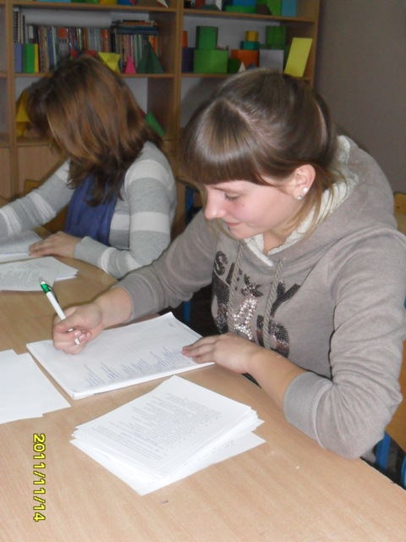
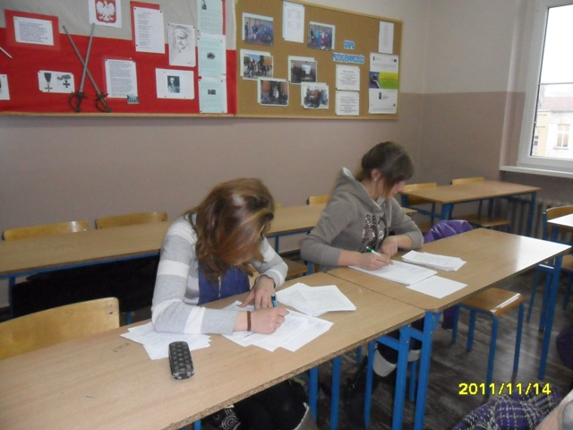
Daria i Monika opracowują wyniki ankiety.

Slide 41
Po przeprowadzeniu i przeanalizowaniu ankiety i wywiadu podjęłyśmy próbę uruchomienia własnego (fikcyjnego) biura podróży. W tym celu:
Przyjęłyśmy strategię marketingową.
Opracowałyśmy analizę SWOT na nasze potrzeby
Znalazłyśmy lokal.
Wybrałyśmy nazwę biura i jego logo.
Sporządziłyśmy ofertę.
Zaplanowałyśmy promocję i reklamę.

Slide 42
Ad.1
Zakładając nasze biuro podróży przyjęłyśmy strategię naśladowcy. Charakteryzuje się ona tym, że naśladowca rynkowy to firma nie mająca zbyt dużych udziałów w rynku, która przyjmuje postawę adaptacyjną przez postępowanie zgodne z decyzjami jej konkurentów. Naśladowca rynkowy korzysta z doświadczeń lidera i kopiuje lub usprawnia jego produkty czy programy marketingowe przy zaangażowaniu znacznie mniejszych sił i środków. Stara się jednak zaoferować swoim klientom coś wyróżniającego , np. lokalizację, obsługę czy sposób finansowania transakcji.
Wykorzystując więc wiedzę i doświadczenie znanych nam biur postanowiłyśmy je naśladować.
Nowością, którą chcemy klientom zaproponować będzie przewóz osób na lotniska do Berlina, oraz kursy busów do Anglii i krajów skandynawskich.

Slide 43
Ad.2
Uproszczona Analiza SWOT Dla Naszego Przedsięwzięcia
Utworzenie Biura Podróży „Holidays” w Chojnie

Slide 44
Tabela nr 2
Mocne Strony / Szanse | Słabe Strony / Zagrożenia
Mała konkurencja Dobra lokalizacja Sąsiedztwo z Niemcami Reklama Wykwalifikowany personel Fachowa obsługa klienta Wyjazdy grupowe w ramach współpracy z miejscowymi instytucjami | Wysokie bezrobocie w gminie Wysokie koszty dzierżawy lokalu Wysokie pensje pracowników Niski budżet początkowy
Opracowanie własne

Slide 45
Ad.3
Idealnym miejscem według nas, dla biura podróży w naszym mieście jest lokal, który znajduje się przy starym rynku w centrum Chojny. Sąsiaduje z apteką, księgarnią i fotografem. Mieści się przy głównej ulicy, naprzeciwko znajduje się ratusz z dużym placem parkingowym. Obok jest też restauracja, pizzeria, cukiernia i kilka butików. Oprócz miejscowej i okolicznej ludności, miejsce to odwiedzają często sąsiedzi z za Odry. Takie usytuowanie biura będzie więc dużym atutem.

Slide 46
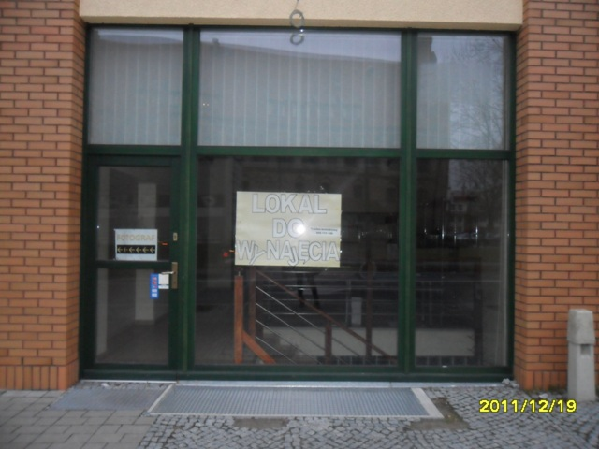
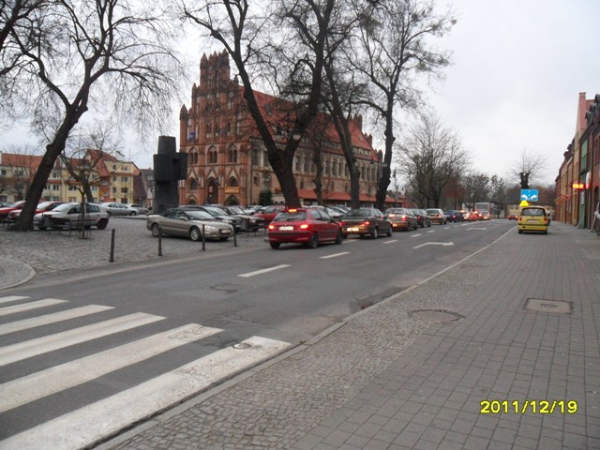
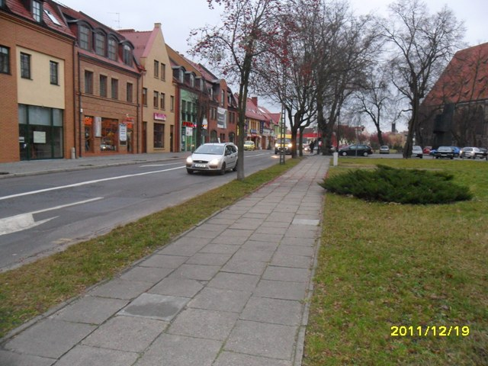
Tu powstanie nasze biuro!!!!

Slide 47

Ad.4
Co do nazwy i logo firmy, to chciałyśmy by kojarzyła się głównie z wakacjami, słońcem plażą, z czymś miłym, ciepłym i wesołym. Najbardziej spodobała nam się koncepcja Kamili, więc ją jednogłośnie wybrałyśmy. Uważamy , że to dobry wybór.

Slide 48
Ad.5
W naszej ofercie znalazły się między innymi :
Wczasy do Grecji czy do Chorwacji (7 dni); koszt 1400 zł.
Klonie w Poznaniu – warsztaty taneczne (10 dni); koszt 1300 zł.
Kolonie za granicą np. w Hiszpanii – Barcelona, Madryt, Lloret de Mar (12 dni), koszt 1700 zł.
Przewóz klientów busem na lotnisko do Berlina; koszt kursu w jedną stronę 70 zł.
Przewóz busem do :
  Anglii – Londyn; koszt kursu w jedną stronę 250 zł.
  Norwegii – Oslo; koszt kursu w jedną stronę 300 zł.
  Szwecji – Sztokholm; koszt kursu w jedną stronę 300 zł.
  Szczegółowa oferta została umieszczona na prowadzonych przez nas portalach .

Slide 49
Ad.6
Promocja i reklama
W ramach promocji stworzyłyśmy folder i ulotkę ,które prezentujemy poniżej. Naszymi gadżetami reklamowymi będą długopisy, kalendarzyki. Każdy klient może u nas liczyć na miłą obsługę, filiżankę kawy. Stworzymy też kącik dla dzieci. W związku z tym , że nasi ankietowani czerpią informacje głównie z Internetu nastawiłyśmy się przede wszystkim na oferty na portalach. Nie zaszkodzi jednak zamieścić informacji w lokalnej prasie i na miejscowych bilbordach.

Slide 50
Nasz folder

Slide 51
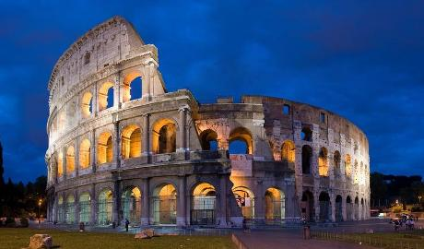
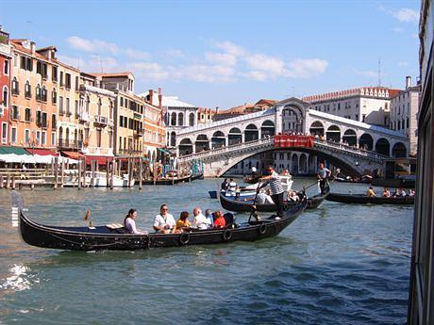
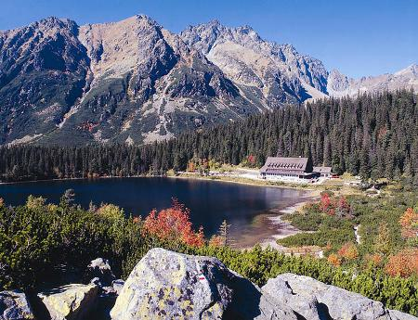
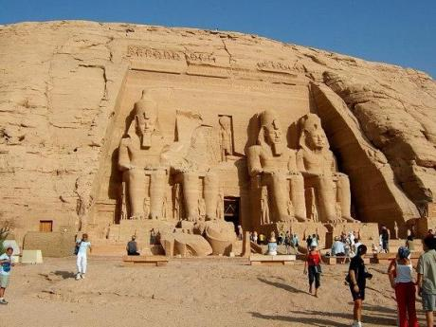
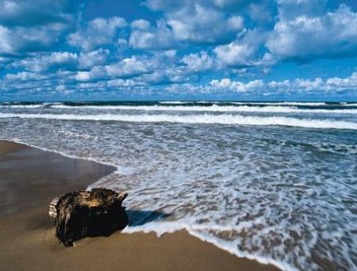
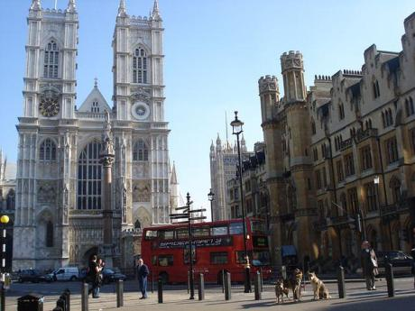
Biuro Podróży
Tutaj zaczyna się każda podróż

Slide 52
Nasza ulotka

Slide 53

Bilety
lotnicze
Wycieczki
lotnicze
Wynajem
samochodów
Ubezpieczenia
turystyczne
Hotele
na całym świecie
Kupony
wakacyjne
Biuro Podróży
„Holidays”
Ul. Władysława Jagiełły 5,74 – 500, Chojna
Tel. 684 895 765
E-mail: podroz@vp.pl

Slide 54
Nasze Portale internetowe

Slide 55
Profil na „Naszej – klasie”
Login : grupa_projektowa
Hasło : projekt
Oraz Strona na „Poszkole”
http://poszkole.pl/strona/27500001

Slide 56
Praca nad tą prezentacją była dla nas niebywałą frajdą. Połączyłyśmy przyjemne z pożytecznym. Dobrze się bawiąc wiele się nauczyłyśmy.
Poznałyśmy podstawowe działania promocyjne firmy.
Umiemy porównywać i dokonywać wyboru właściwych ofert.
Poznałyśmy specyfikę pracy biura podróży.
Wiemy jak spędza wakacje nasza społeczność lokalna.
Znamy najbardziej popularne turystycznie regiony świata.
Potrafimy wykorzystać analizę SWOT nie tylko do tworzenia firmy ale też do szukania mocnych i słabych stron w każdej kwestii.

Slide 57
Zadania wykonali:
Ankieta - Daria Prociów, Monika Borczyńska, Adrianna Momot
Wywiady - Dominika Stefańska, Amelia Będzak, Klaudia Moćko
Promocja - Kamila Kasuła, Patrycja Zalcewicz
Zebranie i opracowanie – Sandra Tołłoczko, Małgorzata Kołodziej
Nad pracą czuwała - p. Edyta Warda

Slide 58
Przy pracy nad prezentacją korzystałyśmy z :
Bibliografia :
,,Kompendium wiedzy marketingu ‘’ E.Jerzyk , A. Kaniewska
,,Marketing. Dystrybucja – promocja – badania ‘’ M. Zajączkowski
,,Marketing . Produkt-cena’’ M. Zajączkowski
Zasoby internetowe :
www.tui.pl
www.wakacje.pl
www.wiadomosciturystyczne.pl
www.travelplanet.pl

